Slide 1



المستوى
المقاعد
محدودة
2
أنشطة اللغة العربية
مرحلة تنشيط المستلزمات
الأسبوع 2
اليوم 6
نسخة تجريبية موجهة لمؤسسات الريادة
نسخة قيد التطوير

Slide 2


خاص بالأستاذ
توجيهات لاستعمال العرض
شرائح خاصة بالأستاذ(ة)
إرشادات للشروحات والتعليمات التي يجب على الأستاذ(ة) قولها
أمثلة على التوجيهات للأستاذ(ة)
يطلب من التلاميذ قراءة الكلمات

Slide 3

خاص بالأستاذ
المرحلة الأولى
 | الأسبوع الأول | الأسبوع الثاني | الأسبوع الثالث | الأسبوع الرابع
المعجم | اللوحة الإلكترونية – استلقت – مغامرة – أعجبت – متحمسة - المشوقة | انبهر – الرفوف - أمينة المكتبة – رواد الفضاء – غادر - استعار | شرارة – الكثيفة - صاعقة رعدية - اللهب – فزعت – مضخة - تستغيث | متشوق – استغرقت - طازج - قلعة – الظهيرة – قارِبٌ - الأصداف
الاستماع والتحدث | العناصر: من- ماذا -أين -متى؟ التحدث: أستأذن | العناصر: من- ماذا -أين -متى؟ التحدث: أستأذن | العناصر: من- ماذا -أين -متى؟ التحدث: أصف | العناصر: من- ماذا -أين -متى؟ (التحدث: أصف
القراءة | تصفية الصعوبات القرائية: الحروف المتشابهة رسما: ج ح خ؛ الطلاقة-القراءة الهرمية: الطلاقة قراءة فقرة بدقة واسترسال. الفهم: الإجابة عن أسئلة اختيار من متعدد. | تصفية الصعوبات القرائية: الحروف المتشابهة رسما: س ش؛ د ذ الطلاقة-القراءة الهرمية: الطلاقة قراءة فقرة بدقة واسترسال. الفهم: الإجابة عن أسئلة اختيار من متعدد. | تصفية الصعوبات القرائية: الحروف المتشابهة رسما: ع غ؛ ص ض الطلاقة-القراءة الهرمية: الطلاقة قراءة فقرة بدقة واسترسال. الفهم: التدرب على الإجابة بجمل تامة. | تصفية الصعوبات القرائية: الحروف المتشابهة رسما: ف ق؛ ط ظ الطلاقة-القراءة الهرمية: الطلاقة قراءة فقرة بدقة واسترسال. الفهم: التدرب على الإجابة بجمل تامة.
صرف | المؤنث / مذكر تحويلات حسب الضمائر | المؤنث / مذكر تحويلات حسب الضمائر | المفرد / الجمع تحويلات حسب الضمائر | المفرد / الجمع تحويلات حسب الضمائر
تراكيب | الجملة الاسمية | الجملة الاسمية | الجملة الفعلية | الجملة الفعلية
إملاء | الهمز في بداية الكلمة | الهمزة في بداية الكلمة | تنوين النصب | الألف المقصورة
تعبير كتابي | كتابة جمل بالإكمال | كتابة جمل بالإكمال | التعليق على صورة | التعليق على صورة
أين نحن في الزمان والمكان؟
الاستراتيجيات

Slide 4
خاص بالأستاذ
مضامين الأسبوع 2
الإملاء
التعبير الكتابي
القراءة
الاستماع والتحدث
الهمزة في بداية الكلمة
مهارة الإكمال
كتابة جمل بالإكمال
في المكتبة
- الطلاقة
- الفهم
في المكتبة
- التوقع والتحقق
- أسلوب الاستئذان
الاستراتيجيات
البنيات اللغوية
الأساليب
المعجم
الاستراتيجيات
تركيب جمل من خلال النسج على غرار / القراءة المسحية / القراءة الهرمية
جمل اسمية المذكر / المؤنث تحويلات حسب الضمائر
أساليب الوصف باستعمال الجملة الاسمية
انبهر –الرفوف
أَمينة المكتبة – رواد
غادر - استعار

Slide 5
خاص بالأستاذ
تنظيم حصص الأسبوع التربوي الثاني
اليوم
2
اليوم
1
أنشطة اعتيادية
استماع وتحدث
قراءة: استثمار المعجم
أنشطة اعتيادية
معجم
استماع وتحدث
قراءة: طلاقة
اليوم
4
اليوم
3
أنشطة اعتيادية
استماع وتحدث
قراءة : تمارين كتابية
أنشطة اعتيادية
استماع وتحدث
قراءة: تمارين كتابية
اليوم
6
اليوم
5
أنشطة اعتيادية
توليف ودعم
أنشطة اعتيادية
قراءة: استثمار النص
تعبير كتابي

Slide 6

خاص بالأستاذ
هيكلة حصة اليوم
النشاط الاعتيادي
1
10
نشيد : «النشيد الوطني»
إملاء على الألواح
دقـائق
المعجم
2
20
مراجعة وتوليف
قراءة
3
30د
تصفية الصعوبات القرائية
طلاقة
تمارين كتابية
4
30د
تمارين توليفية: الجملة الاسمية – المذكر والمؤنث

Slide 7

خاص بالأستاذ
عند نهاية الحصة
على الأقل % 80 من المتعلمين سيكونون قادرين على:
قراءة وكتابة كلمات تتضمن الحروف المتشابهة: س ش ص - ض ط ظ
تذكر واستعمال كلمات المعجم في وضعيات جديدة.
استثمار المكتسبات السابقة في إنجاز تمارين توليفية.

Slide 8




خاص بالأستاذ
إعداد الشروط والوسائل الديداكتيكية والتقنية
مؤشر الليزر
مطابقة الشرائح لإطار العرض
المذكرة اليومية: خطاطة ذهنية
حاسوب جاهز يتضمن شرائح الدرس

Slide 9
افتتاح الحصة

Slide 10


5. اختــــــــــتام الحـــــصة
4. تمارين كتابية
3. قــــــــــــــــــــــــــــــــــــــراءة
2. معجــــم
1. افتتــــــــاح الحــــصة
مرحبا بكم . سننطلق في حصة اللغة العربية .

Slide 11





5. اختــــــــــتام الحـــــصة
4. تمارين كتابية
3. قــــــــــــــــــــــــــــــــــــــراءة
2. معجــــم
1. افتتــــــــاح الحــــصة
ضعوا اللوحة على الطاولة، الدفتر والمقلمة في القمطر

Slide 12
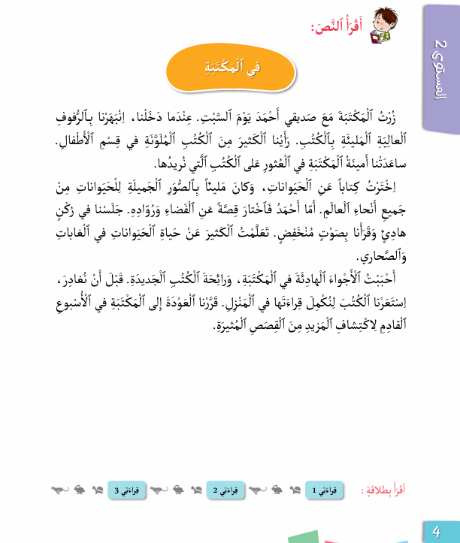
5. اختــــــــــتام الحـــــصة
4. تمارين كتابية
3. قــــــــــــــــــــــــــــــــــــــراءة
2. معجــــم
1. افتتــــــــاح الحــــصة
خذوا الواجب المنزلي. سأمر بين الصفوف لأراقب ما أنجزتموه.
أَحْبَبْتُ ٱلْأَجْواءَ ٱلْهادِئَةَ في ٱلْمَكْتَبَةِ،

Slide 13
المقاعد
محدودة
10
دقـائق
نشاط اعتيادي1/2
نشيد: «النشيد الوطني»
إملاء على الألواح

Slide 14



5. اختــــــــــتام الحـــــصة
4. تمارين كتابية
3. قــــــــــــــــــــــــــــــــــــــراءة
2. معجــــم
1. افتتــــــــاح الحــــصة
قفوا واعتدلوا، لننشد نشيدنا الوطني

Slide 15

5. اختــــــــــتام الحـــــصة
4. تمارين كتابية
3. قــــــــــــــــــــــــــــــــــــــراءة
2. معجــــم
1. افتتــــــــاح الحــــصة
من ينشد؟
مَشْرِقَ ﭐلْأَنْــــــــــــــــــوارْ
دُمْتَ مُنْتَداهْ وحِماهْ
مَنْبِتَ ﭐلْأَحْـــــــــــــــــــــــــرارْ
مُنْتَدى ﭐلسُّؤْدَدِ وَحِماهْ
لِلْعُــــــــلا عُنْــــــــــــوانْ
ذِكْرَ كُلِّ لِســـــــــــــــانْ
عِــــــشْتَ في ﭐلْأَوْطـــــــانْ
مِــــلْءَ كُــــــلِّ جَنــــــــــانْ
.

Slide 16
المقاعد
محدودة
10
دقـائق
نشاط اعتيادي2/2
نشيد: «النشيد الوطني»
إملاء على الألواح

Slide 17
5. اختــــــــــتام الحـــــصة
4. تمارين كتابية
3. قــــــــــــــــــــــــــــــــــــــراءة
2. معجــــم
1. افتتــــــــاح الحــــصة
سأملي عليكم كلمات تتضمن الحروف:
ص
ش
س
ض
ظ
ط

Slide 18
5. اختــــــــــتام الحـــــصة
4. تمارين كتابية
3. قــــــــــــــــــــــــــــــــــــــراءة
2. معجــــم
1. افتتــــــــاح الحــــصة
سأقرأ الكلمات أولا.
من يقرأ ؟
صَدْرٌ
.
سَطْرٌ
ضِرْسٌ
.
.
.
طَبْشورَةٌ
.

Slide 19
5. اختــــــــــتام الحـــــصة
4. تمارين كتابية
3. قــــــــــــــــــــــــــــــــــــــراءة
2. معجــــم
1. افتتــــــــاح الحــــصة
خذوا ألواحكم. اكتبوا سطر

Slide 20
5. اختــــــــــتام الحـــــصة
4. تمارين كتابية
3. قــــــــــــــــــــــــــــــــــــــراءة
2. معجــــم
1. افتتــــــــاح الحــــصة
صححوا.
سَطْرٌ

Slide 21
5. اختــــــــــتام الحـــــصة
4. تمارين كتابية
3. قــــــــــــــــــــــــــــــــــــــراءة
2. معجــــم
1. افتتــــــــاح الحــــصة
اكتبوا. ينطق الأستاذ الكلمة"صدر"

Slide 22
5. اختــــــــــتام الحـــــصة
4. تمارين كتابية
3. قــــــــــــــــــــــــــــــــــــــراءة
2. معجــــم
1. افتتــــــــاح الحــــصة
صححوا.
صَدْرٌ

Slide 23
5. اختــــــــــتام الحـــــصة
4. تمارين كتابية
3. قــــــــــــــــــــــــــــــــــــــراءة
2. معجــــم
1. افتتــــــــاح الحــــصة
اكتبوا . ينطق الأستاذ الكلمة "ضرس"

Slide 24
5. اختــــــــــتام الحـــــصة
4. تمارين كتابية
3. قــــــــــــــــــــــــــــــــــــــراءة
2. معجــــم
1. افتتــــــــاح الحــــصة
صححوا.
ضِرْسٌ

Slide 25
5. اختــــــــــتام الحـــــصة
4. تمارين كتابية
3. قــــــــــــــــــــــــــــــــــــــراءة
2. معجــــم
1. افتتــــــــاح الحــــصة
اكتبوا . ينطق الأستاذ الكلمة "طبشورة"

Slide 26
5. اختــــــــــتام الحـــــصة
4. تمارين كتابية
3. قــــــــــــــــــــــــــــــــــــــراءة
2. معجــــم
1. افتتــــــــاح الحــــصة
صححوا.
طَبْشورَةٌ

Slide 27
5. اختــــــــــتام الحـــــصة
4. تمارين كتابية
3. قــــــــــــــــــــــــــــــــــــــراءة
2. معجــــم
1. افتتــــــــاح الحــــصة
سأقرأ الكلمات أولا.
من يقرأ ؟
أَضْراسٌ
.
مِسْطَرَةٌ
.
.
ضابِطٌ
.
مُصْحَفٌ
.

Slide 28
المقاعد
محدودة
20
دقيقة
2. المعجم

Slide 29
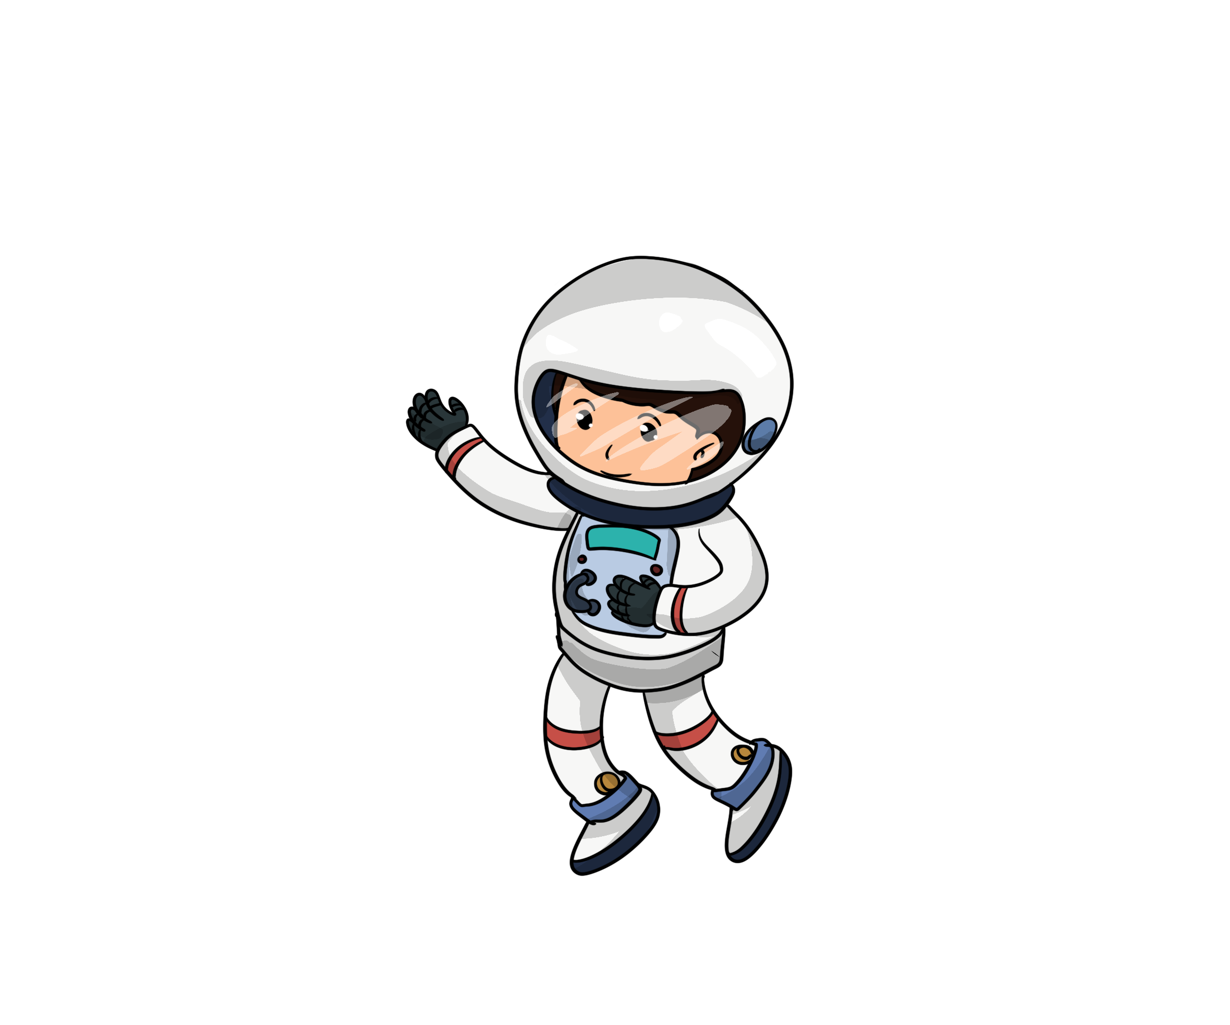

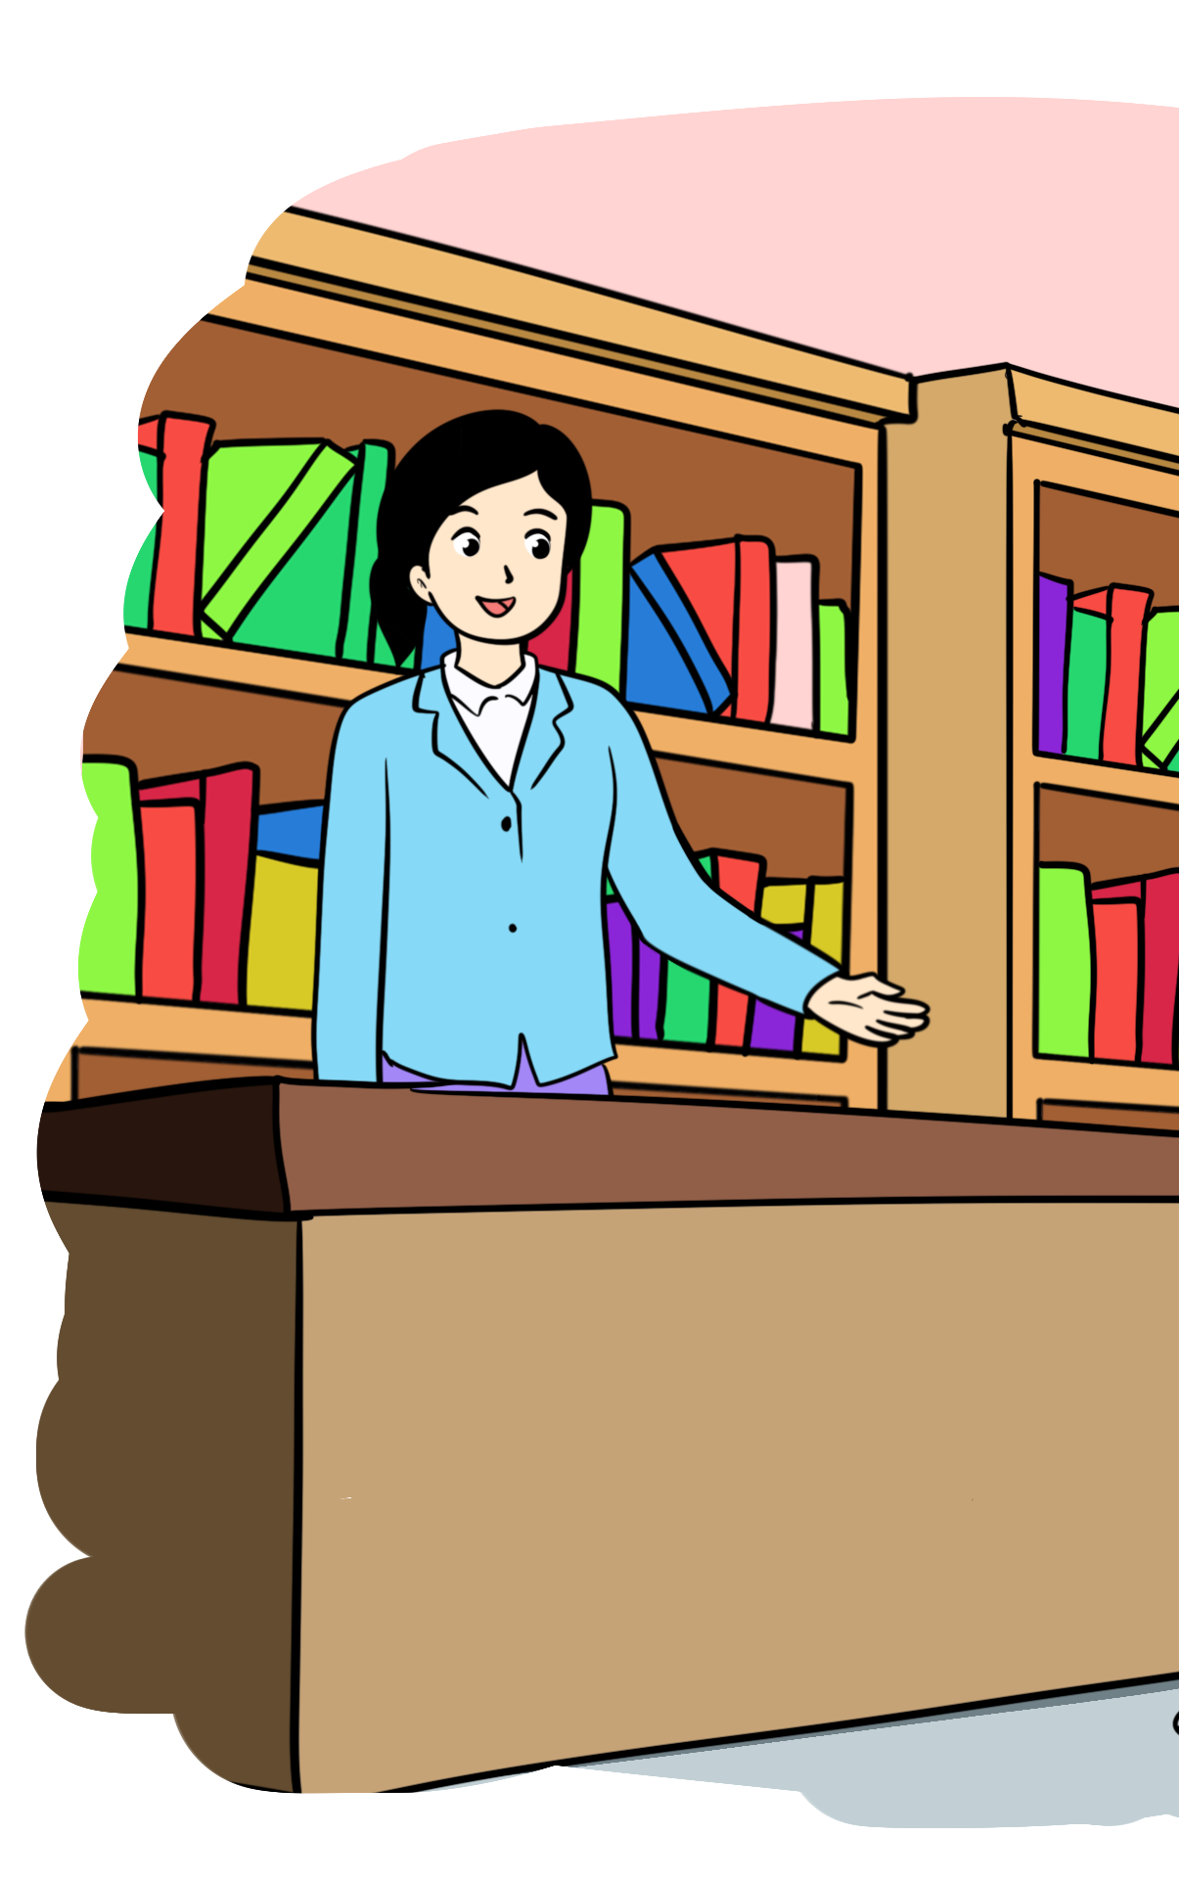
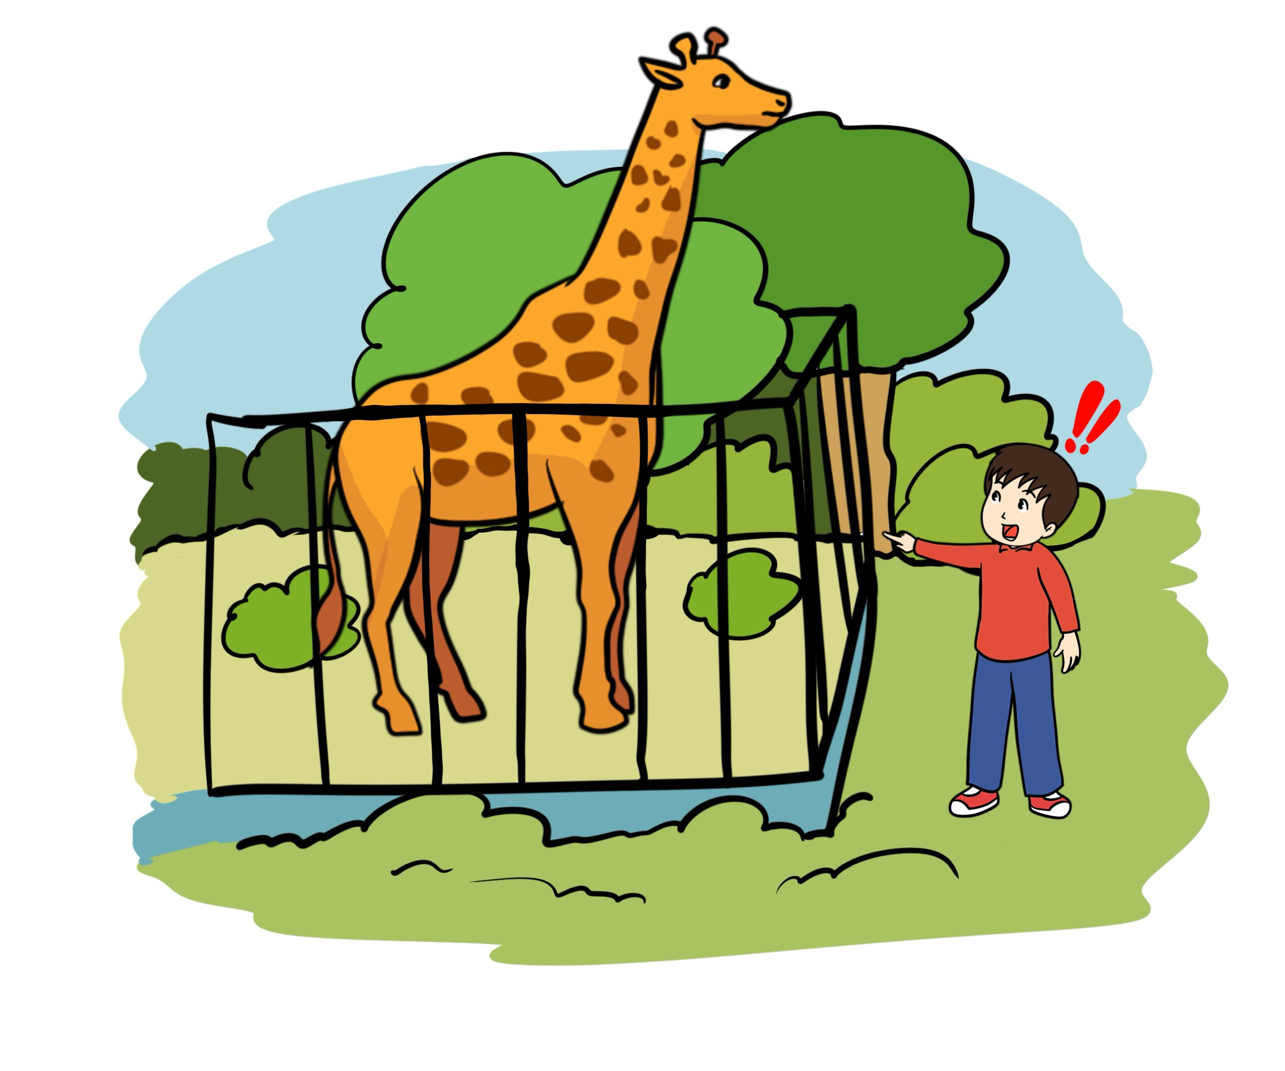
5. اختــــــــــتام الحـــــصة
4. تمارين كتابية
3. قــــــــــــــــــــــــــــــــــــــراءة
2. معجــــم
1. افتتــــــــاح الحــــصة
لنتذكر كلمات المعجم، أنا أشير وأنتم تقولون الكلمة المناسبة لكل صورة.

Slide 30

5. اختــــــــــتام الحـــــصة
4. تمارين كتابية
3. قــــــــــــــــــــــــــــــــــــــراءة
2. معجــــم
1. افتتــــــــاح الحــــصة
انظروا إلى الصورة، أين وضعنا الكتب؟ من يكمل الجملة؟
وَضَعْنا ﭐلْكُتُبَ في ..............

Slide 31
5. اختــــــــــتام الحـــــصة
4. تمارين كتابية
3. قــــــــــــــــــــــــــــــــــــــراءة
2. معجــــم
1. افتتــــــــاح الحــــصة
وضعنا الكتب في رفوف الخزانة. من يقرأ؟
وَضَعْنا ﭐلْكُتُبَ في رُفوفِ ﭐلْخِزانَةِ.

Slide 32
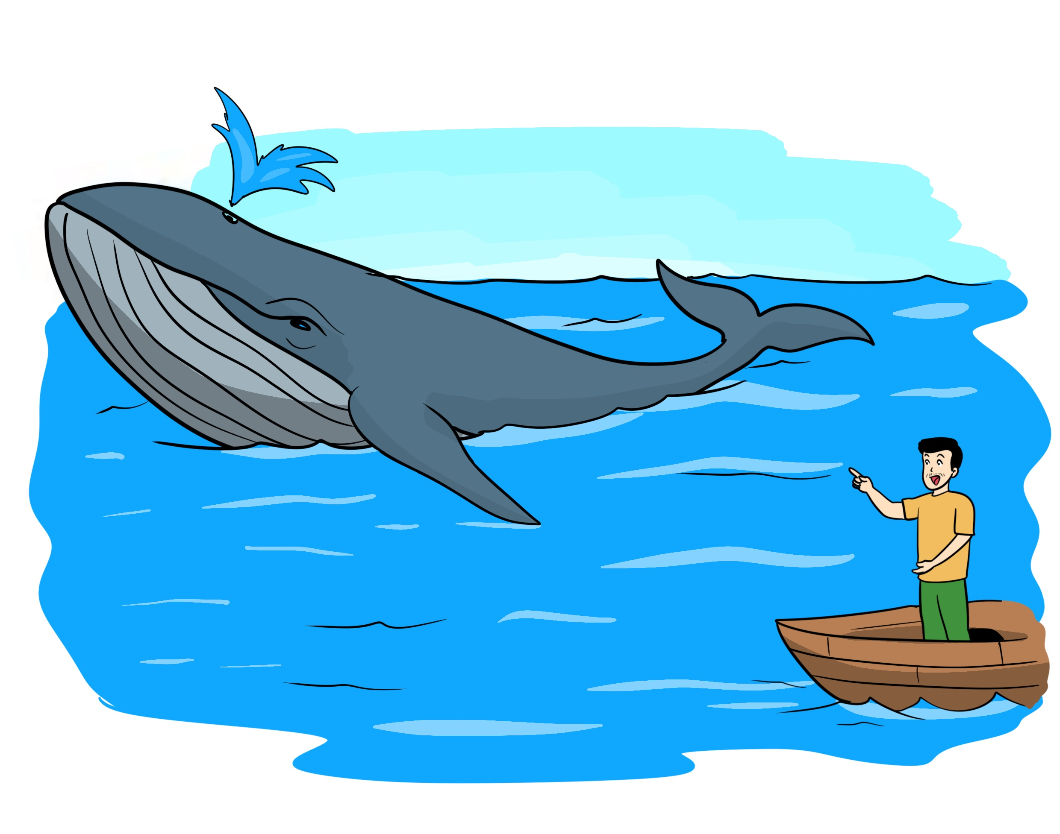
5. اختــــــــــتام الحـــــصة
4. تمارين كتابية
3. قــــــــــــــــــــــــــــــــــــــراءة
2. معجــــم
1. افتتــــــــاح الحــــصة
انظروا إلى الصورة، من يكمل الجملة؟
.......... ﭐلصَّيّادُ مِنْ ضَخامَةِ ﭐلْحوتِ.
......... ......... مِنْ ضَخامَةِ ﭐلْحوتِ.

Slide 33
5. اختــــــــــتام الحـــــصة
4. تمارين كتابية
3. قــــــــــــــــــــــــــــــــــــــراءة
2. معجــــم
1. افتتــــــــاح الحــــصة
انبهر الصياد من ضخامة الحوت. من يقرأ؟
اِنْبَهَرَ ﭐلصَّيّادُ مِنْ ضَخامَةِ ﭐلْحوتِ.
......... ......... مِنْ ضَخامَةِ ﭐلْحوتِ.

Slide 34
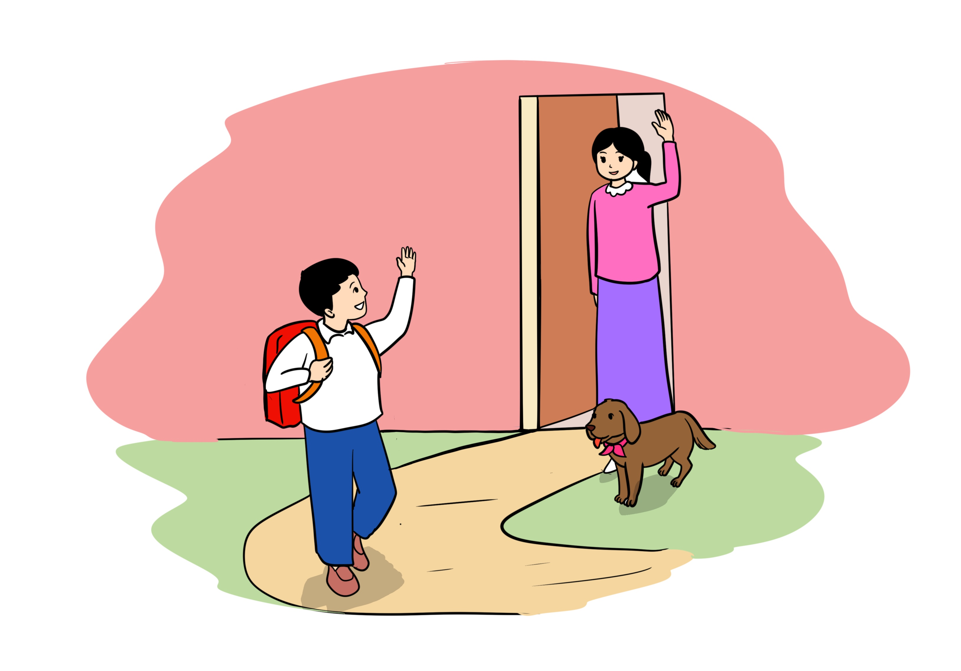
5. اختــــــــــتام الحـــــصة
4. تمارين كتابية
3. قــــــــــــــــــــــــــــــــــــــراءة
2. معجــــم
1. افتتــــــــاح الحــــصة
ماذا فعل هذا الطفل؟

Slide 35
5. اختــــــــــتام الحـــــصة
4. تمارين كتابية
3. قــــــــــــــــــــــــــــــــــــــراءة
2. معجــــم
1. افتتــــــــاح الحــــصة
غادَرَ ﭐلْوَلَدُ ﭐلْمَنْزِلَ. غادر بمعنى ترك المنزل
من يقرأ الجملة؟
غادَرَ ﭐلْوَلَدُ ﭐلْمَنْزِلَ.

Slide 36
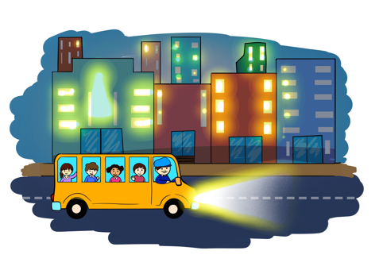
5. اختــــــــــتام الحـــــصة
4. تمارين كتابية
3. قــــــــــــــــــــــــــــــــــــــراءة
2. معجــــم
1. افتتــــــــاح الحــــصة
لاحظوا الصورة، من يكمل الجملة؟
................ﭐلْحافِلَةُ ﭐلْمَدينَةَ لَيْلاً.

Slide 37
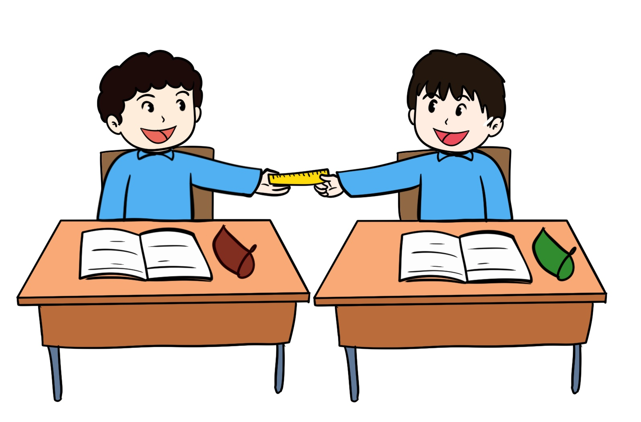
5. اختــــــــــتام الحـــــصة
4. تمارين كتابية
3. قــــــــــــــــــــــــــــــــــــــراءة
2. معجــــم
1. افتتــــــــاح الحــــصة
هذا طفل يطلب من زميله المسطرة لأنه نَسِيها في المنزل. ماذا فعل الولد؟

Slide 38
5. اختــــــــــتام الحـــــصة
4. تمارين كتابية
3. قــــــــــــــــــــــــــــــــــــــراءة
2. معجــــم
1. افتتــــــــاح الحــــصة
اِسْتَعارَ ﭐلْوَلَدُ مِسْطَرَةً مِنْ صَديقِهِ.. استعار معناها "استلف"
من يقرأ الجملة؟
اِسْتَعارَ ﭐلْوَلَدُ مِسْطَرَةً مِنْ صَديقِهِ.

Slide 39
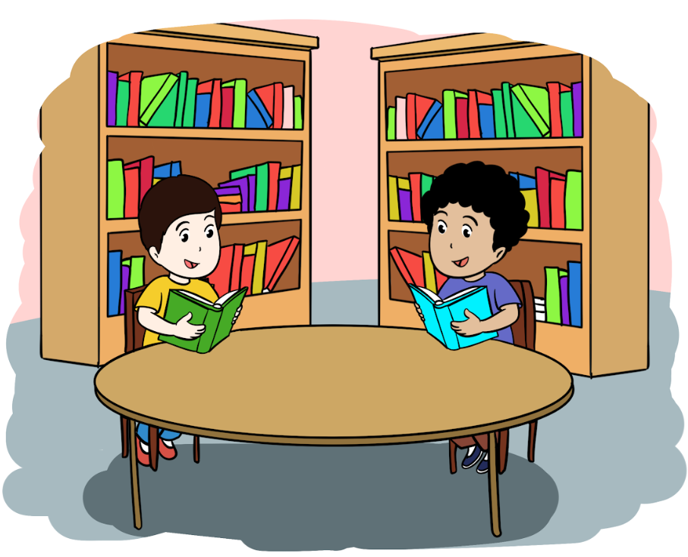
5. اختــــــــــتام الحـــــصة
4. تمارين كتابية
3. قــــــــــــــــــــــــــــــــــــــراءة
2. معجــــم
1. افتتــــــــاح الحــــصة
لاحظوا الصورة، من يكمل الجملة؟
...........ﭐلصَّديقانِ قِصَصاً...........مِنَ ﭐلْمَكْتَبَةِ.

Slide 40
5. اختــــــــــتام الحـــــصة
4. تمارين كتابية
3. قــــــــــــــــــــــــــــــــــــــراءة
2. معجــــم
1. افتتــــــــاح الحــــصة
أكملوا الجملة بالكلمة المناسبة.
اشتغلوا في ثنائيات.
غادَرَ
اِنْبَهَرَ
اِسْتَعارَ
............ ﭐللّاعِبُ ﭐلْمَيْدانَ بَعْدَ إِصابَتِهِ.

Slide 41
5. اختــــــــــتام الحـــــصة
4. تمارين كتابية
3. قــــــــــــــــــــــــــــــــــــــراءة
2. معجــــم
1. افتتــــــــاح الحــــصة
من يقرأ؟
غادَرَ ﭐللّاعِبُ ﭐلْمَيْدانَ بَعْدَ إِصابَتِهِ.

Slide 42
5. اختــــــــــتام الحـــــصة
4. تمارين كتابية
3. قــــــــــــــــــــــــــــــــــــــراءة
2. معجــــم
1. افتتــــــــاح الحــــصة
أكملوا الجملة بالكلمة المناسبة.
اشتغلوا في ثنائيات.
غادَرَتْ
اِسْتَعارَتْ
اِنْبَهَرَتْ
............. فاطِمَةُ مِظَلَّةً مِنْ صَديقَتِها.

Slide 43
5. اختــــــــــتام الحـــــصة
4. تمارين كتابية
3. قــــــــــــــــــــــــــــــــــــــراءة
2. معجــــم
1. افتتــــــــاح الحــــصة
من يقرأ؟
اِسْتَعارَتْ فاطِمَةُ مِظَلَّةً مِنْ صَديقَتِها.

Slide 44
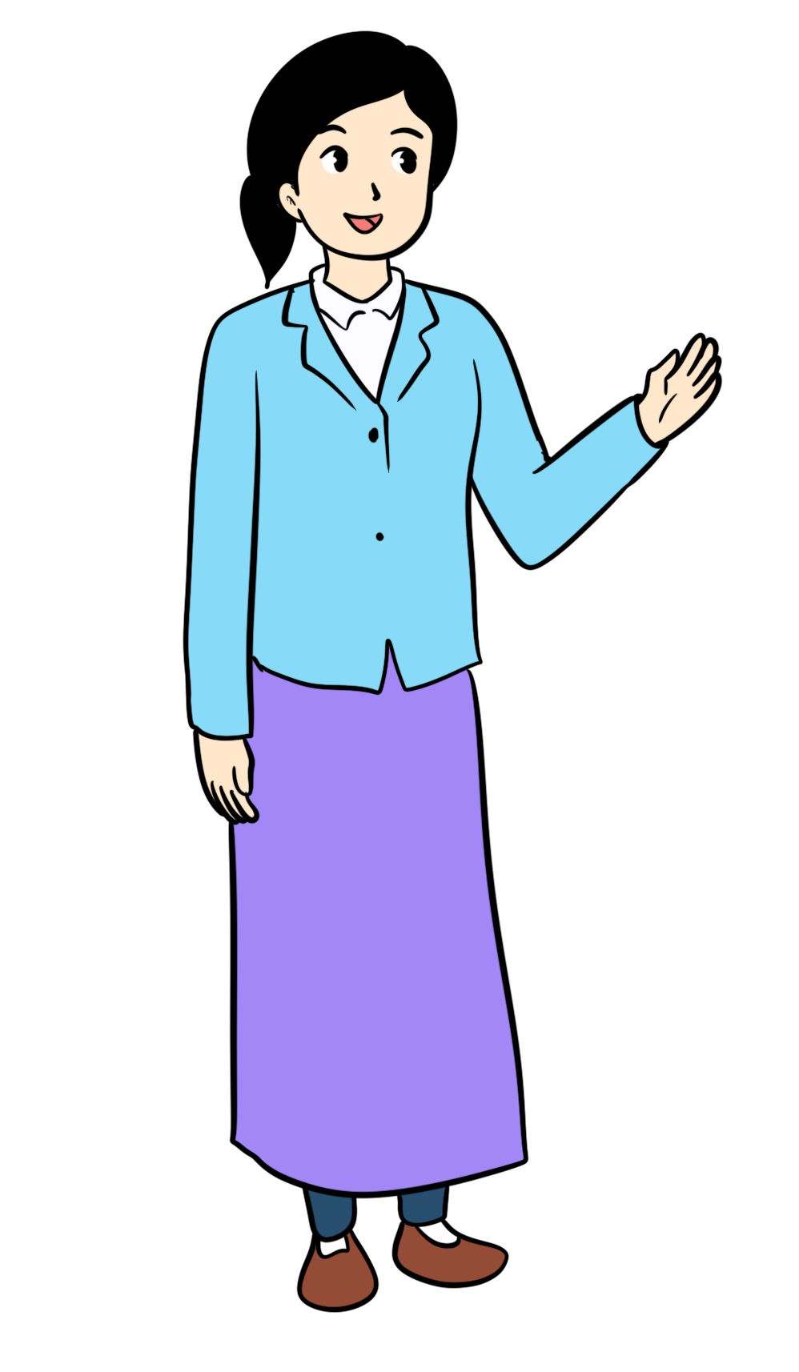

5. اختــــــــــتام الحـــــصة
4. تمارين كتابية
3. قــــــــــــــــــــــــــــــــــــــراءة
2. معجــــم
1. افتتــــــــاح الحــــصة
أنا أشير إلى الصورة وأنتم تقولون الكلمة المناسبة لكل صورة, ركبوها في جملة.

Slide 45
المقاعد
محدودة
30
دقـيقة
3. قراءة
تصفية الصعوبات القرائية
تنمية الطلاقة
استثمار النص

Slide 46
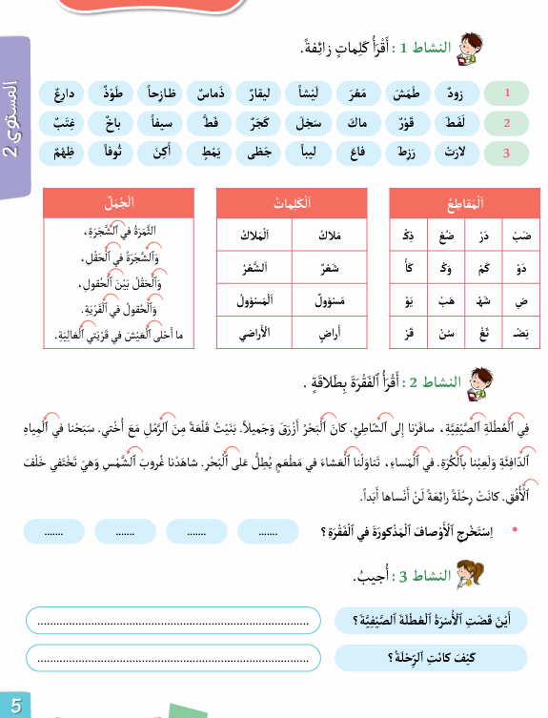
5. اختــــــــــتام الحـــــصة
4. تمارين كتابية
3. قــــــــــــــــــــــــــــــــــــــراءة
2. معجــــم
1. افتتــــــــاح الحــــصة
خذوا الكراسة ص 5. سننجز مجموعة من الأنشطة التي ستحسن قراءتكم.
سنبدأ بقراءة الكلمات الزائفة. انتبهوا.

Slide 47

5. اختــــــــــتام الحـــــصة
4. تمارين كتابية
3. قــــــــــــــــــــــــــــــــــــــراءة
2. معجــــم
1. افتتــــــــاح الحــــصة
خذوا الكراسة ص 5.
انتبهوا سأقرأ أولا . تابعوا على الكراسة بوضع أصبعكم تحت كل كلمة أقرؤها.
زودٌ | طَمَشَ | مَعُرَ | لَيْشاً | ليقارٌ | ذَماسٌ | ظـازِحاً | طَوْذٌ | دارِعٌ
لَفَـطَ | قَوْرٌ | ماكَ | سَخِلَ | كَجَرٌ | فَطَّ | سيفاً | باخٌ | غِتَبٌ
لارَتْ | رَزِطَ | فاعَ | ليباً | جَظى | يَمْطٍ | أَكِنَ | ثُوفاً | ظِهْمٌ
1
2
3

Slide 48
5. اختــــــــــتام الحـــــصة
4. تمارين كتابية
3. قــــــــــــــــــــــــــــــــــــــراءة
2. معجــــم
1. افتتــــــــاح الحــــصة
من يقرأ كلمات المجموعة 1؟
زودٌ | طَمَشَ | مَعُرَ | لَيْشاً | ليقارٌ | ذَماسٌ | ظـازِحاً | طَوْذٌ | دارِعٌ
1
2
3

Slide 49
5. اختــــــــــتام الحـــــصة
4. تمارين كتابية
3. قــــــــــــــــــــــــــــــــــــــراءة
2. معجــــم
1. افتتــــــــاح الحــــصة
من يقرأ كلمات المجموعة 2؟
1
لَفَـطَ | قَوْرٌ | ماكَ | سَخِلَ | كَجَرٌ | فَطَّ | سيفاً | باخٌ | غِتَبٌ
2
3

Slide 50
5. اختــــــــــتام الحـــــصة
4. تمارين كتابية
3. قــــــــــــــــــــــــــــــــــــــراءة
2. معجــــم
1. افتتــــــــاح الحــــصة
من يقرأ كلمات المجموعة 3؟
1
2
3

Slide 51
5. اختــــــــــتام الحـــــصة
4. تمارين كتابية
3. قــــــــــــــــــــــــــــــــــــــراءة
2. معجــــم
1. افتتــــــــاح الحــــصة
سنمر الآن إلى قراءة مقاطع في اتجاهات مختلفة.

Slide 52
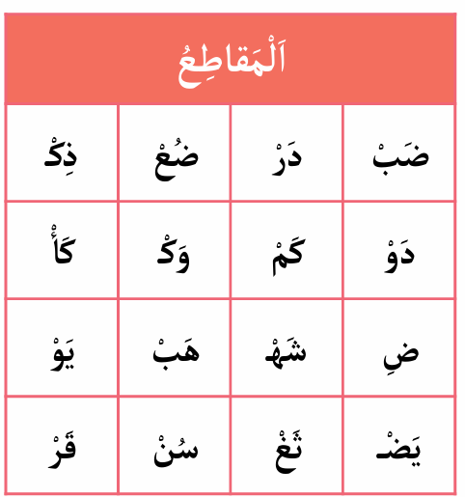
5. اختــــــــــتام الحـــــصة
4. تمارين كتابية
3. قــــــــــــــــــــــــــــــــــــــراءة
2. معجــــم
1. افتتــــــــاح الحــــصة
الآن ستقرؤون المقاطع في اتجاهات مختلفة. انتبهوا أنا سأقرأ.
يوجه الأستاذ الفئة المتعثرة إلى قراءة المقاطع.

Slide 53

5. اختــــــــــتام الحـــــصة
4. تمارين كتابية
3. قــــــــــــــــــــــــــــــــــــــراءة
2. معجــــم
1. افتتــــــــاح الحــــصة
ليقرأ كل ثنائي منكم على كراسة واحدة بالتناوب. واحد يؤشر والآخر يقرأ.

Slide 54
5. اختــــــــــتام الحـــــصة
4. تمارين كتابية
3. قــــــــــــــــــــــــــــــــــــــراءة
2. معجــــم
1. افتتــــــــاح الحــــصة
سنمر الآن إلى قراءة كلمات في اتجاهات مختلفة.
بعد قراءة المقاطع يوجه الأستاذ الفئة المتعثرة إلى قراءة الكلمات

Slide 55
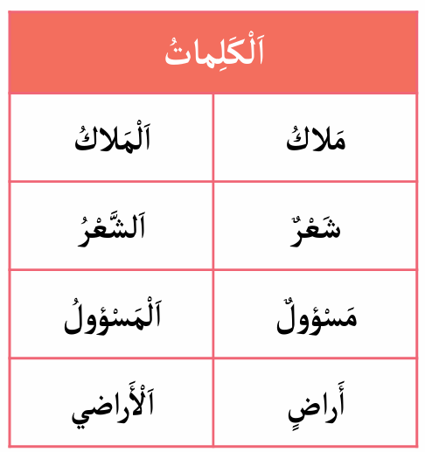
5. اختــــــــــتام الحـــــصة
4. تمارين كتابية
3. قــــــــــــــــــــــــــــــــــــــراءة
2. معجــــم
1. افتتــــــــاح الحــــصة
الآن ستقرؤون الكلمات في اتجاهات مختلفة. انتبهوا أنا سأقرأ.

Slide 56
5. اختــــــــــتام الحـــــصة
4. تمارين كتابية
3. قــــــــــــــــــــــــــــــــــــــراءة
2. معجــــم
1. افتتــــــــاح الحــــصة
الآن دوركم ليقرأ كل ثنائي منكم على كراسة واحدة بالتناوب. واحد يؤشر والآخر يقرأ.

Slide 57
المقاعد
محدودة
30
دقيقة
3. قراءة
تصفية الصعوبات القرائية
تنمية الطلاقة
استثمار النص

Slide 58
5. اختــــــــــتام الحـــــصة
4. تمارين كتابية
3. قــــــــــــــــــــــــــــــــــــــراءة
2. معجــــم
1. افتتــــــــاح الحــــصة
سنمر الآن إلى قراءة فقرة قصيرة بطلاقة.

Slide 59
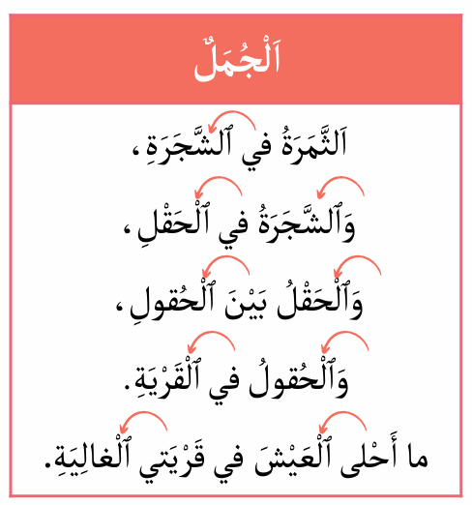
5. اختــــــــــتام الحـــــصة
4. تمارين كتابية
3. قــــــــــــــــــــــــــــــــــــــراءة
2. معجــــم
1. افتتــــــــاح الحــــصة
سأقرأ الفقرة أولا.

Slide 60
5. اختــــــــــتام الحـــــصة
4. تمارين كتابية
3. قــــــــــــــــــــــــــــــــــــــراءة
2. معجــــم
1. افتتــــــــاح الحــــصة
من يقرأ؟
يعطي الأستاذ حظا أكبر للمتعثرين.

Slide 61
5. اختــــــــــتام الحـــــصة
4. تمارين كتابية
3. قــــــــــــــــــــــــــــــــــــــراءة
2. معجــــم
1. افتتــــــــاح الحــــصة
ليقرأ كل ثنائي منكم على كراسة واحدة بالتناوب. واحد يؤشر والآخر يقرأ.
يعطي الأستاذ حظا أكبر للمتعثرين.

Slide 62
المقاعد
محدودة
30
3. قراءة
دقيقة
تصفية الصعوبات القرائية
تنمية الطلاقة
استثمار النص

Slide 63
5. اختــــــــــتام الحـــــصة
4. تمارين كتابية
3. قــــــــــــــــــــــــــــــــــــــراءة
2. معجــــم
1. افتتــــــــاح الحــــصة
الآن ستتدربون على قراءة النص ص 5 بطلاقة، وستجيبون على أسئلة للفهم.

Slide 64
5. اختــــــــــتام الحـــــصة
4. تمارين كتابية
3. قــــــــــــــــــــــــــــــــــــــراءة
2. معجــــم
1. افتتــــــــاح الحــــصة
انتبهوا سوف أقرأ قراءة معبرة . تابعوا على الكراسة بوضع أصبعكم تحت كل كلمة أقرؤها.
فِي ٱلْعُطْلَةِ ٱلصَّيْفِيَّةِ، سافَرْنا إِلى ٱلشّاطِئِ. كانَ ٱلْبَحْرُ أَزْرَقَ وَجَميلاً. بَنَيْتُ قَلْعَةً مِنَ ٱلرَّمْلِ مَعَ أُخْتي. سَبَحْنا في ٱلْمِياهِ ٱلدّافِئَةِ وَلَعِبْنا بٱلْكُرَةِ. في ٱلْمَساءِ، تَناوَلْنا ٱلْعَشاءَ في مَطْعَمٍ يُطِلُّ عَلى ٱلْبَحْرِ. شاهَدْنا غُروبَ ٱلشَّمْسِ وَهيَ تَخْتَفي خَلْفَ ٱلْأُفُقِ. كانَتْ رِحْلَةً رائِعَةً لَنْ أَنْساها أَبَداً.

Slide 65
5. اختــــــــــتام الحـــــصة
4. تمارين كتابية
3. قــــــــــــــــــــــــــــــــــــــراءة
2. معجــــم
1. افتتــــــــاح الحــــصة
من يقوم إلى السبورة ليقرأ النص؟ آخر ليكمل القراءة؟ من يتابع؟
يتابع الآخرون على الكراسة
فِي ٱلْعُطْلَةِ ٱلصَّيْفِيَّةِ، سافَرْنا إِلى ٱلشّاطِئِ. كانَ ٱلْبَحْرُ أَزْرَقَ وَجَميلاً. بَنَيْتُ قَلْعَةً مِنَ ٱلرَّمْلِ مَعَ أُخْتي. سَبَحْنا في ٱلْمِياهِ ٱلدّافِئَةِ وَلَعِبْنا بٱلْكُرَةِ. في ٱلْمَساءِ، تَناوَلْنا ٱلْعَشاءَ في مَطْعَمٍ يُطِلُّ عَلى ٱلْبَحْرِ. شاهَدْنا غُروبَ ٱلشَّمْسِ وَهيَ تَخْتَفي خَلْفَ ٱلْأُفُقِ. كانَتْ رِحْلَةً رائِعَةً لَنْ أَنْساها أَبَداً.

Slide 66
5. اختــــــــــتام الحـــــصة
4. تمارين كتابية
3. قــــــــــــــــــــــــــــــــــــــراءة
2. معجــــم
1. افتتــــــــاح الحــــصة
الآن كل واحد فيكم يقرأ لزميله بشكل هامس. سأمر بين الصفوف لأستمع لقراءاتكم.
فِي ٱلْعُطْلَةِ ٱلصَّيْفِيَّةِ، سافَرْنا إِلى ٱلشّاطِئِ. كانَ ٱلْبَحْرُ أَزْرَقَ وَجَميلاً. بَنَيْتُ قَلْعَةً مِنَ ٱلرَّمْلِ مَعَ أُخْتي. سَبَحْنا في ٱلْمِياهِ ٱلدّافِئَةِ وَلَعِبْنا بٱلْكُرَةِ. في ٱلْمَساءِ، تَناوَلْنا ٱلْعَشاءَ في مَطْعَمٍ يُطِلُّ عَلى ٱلْبَحْرِ. شاهَدْنا غُروبَ ٱلشَّمْسِ وَهيَ تَخْتَفي خَلْفَ ٱلْأُفُقِ. كانَتْ رِحْلَةً رائِعَةً لَنْ أَنْساها أَبَداً.

Slide 67

5. اختــــــــــتام الحـــــصة
4. تمارين كتابية
3. قــــــــــــــــــــــــــــــــــــــراءة
2. معجــــم
1. افتتــــــــاح الحــــصة
من يقرأ السؤال؟
عودوا إلى النص وابحثوا عن الأوصاف.

Slide 68
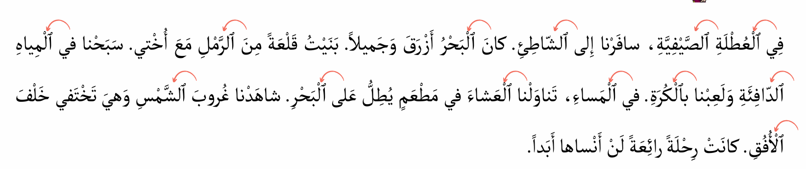
5. اختــــــــــتام الحـــــصة
4. تمارين كتابية
3. قــــــــــــــــــــــــــــــــــــــراءة
2. معجــــم
1. افتتــــــــاح الحــــصة
صححوا.
رائِعَةً
الدّافِئَةِ
جَميلاً
أَزْرَقَ

Slide 69
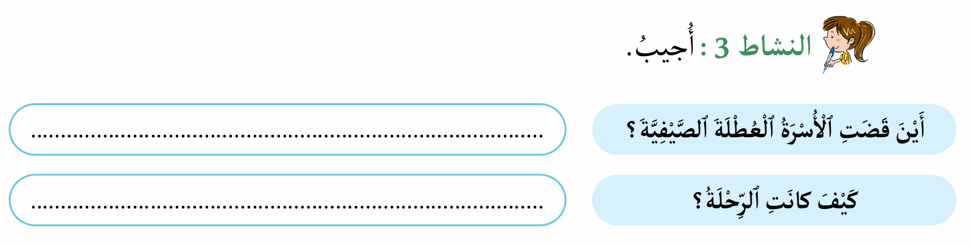
5. اختــــــــــتام الحـــــصة
4. تمارين كتابية
3. قــــــــــــــــــــــــــــــــــــــراءة
2. معجــــم
1. افتتــــــــاح الحــــصة
سنجيب عن أسئلة النشاط3. أين قضت الأسرة العطلة الصيفية؟
اقرؤوا النص قراءة هامسة وضعوا سطرا تحت ما يدل على الجواب.

Slide 70
5. اختــــــــــتام الحـــــصة
4. تمارين كتابية
3. قــــــــــــــــــــــــــــــــــــــراءة
2. معجــــم
1. افتتــــــــاح الحــــصة
صححوا.
قَضَتِ ٱلْأُسْرَةُ ٱلْعُطْلَةَ ٱلصَّيْفِيَّةَ في ٱلشّاطِئِ.

Slide 71
5. اختــــــــــتام الحـــــصة
4. تمارين كتابية
3. قــــــــــــــــــــــــــــــــــــــراءة
2. معجــــم
1. افتتــــــــاح الحــــصة
كيف كانت الرحلة؟
اقرؤوا النص قراءة هامسة وضعوا سطرا تحت ما يدل على الجواب.

Slide 72
5. اختــــــــــتام الحـــــصة
4. تمارين كتابية
3. قــــــــــــــــــــــــــــــــــــــراءة
2. معجــــم
1. افتتــــــــاح الحــــصة
صححوا.
كانَتِ ٱلرِّحْلَةُ رائِعَةً.

Slide 73
4. تمارين كتابية
توليف
الجملة الاسمية - المذكر والمؤنث

Slide 74

5. اختــــــــــتام الحـــــصة
4. تمارين كتابية
3. قــــــــــــــــــــــــــــــــــــــراءة
2. معجــــم
1. افتتــــــــاح الحــــصة
خذوا دفاتركم. ستنجزون تمارين حول ما تعلمتموه هذا الأسبوع.

Slide 75
5. اختــــــــــتام الحـــــصة
4. تمارين كتابية
3. قــــــــــــــــــــــــــــــــــــــراءة
2. معجــــم
1. افتتــــــــاح الحــــصة
اكتبوا الجمل، وأتمموا بالكلمة المناسبة:
هادِئَةٌ
هادِئٌ
اَلْمَكْتَبَةُ ...........
مُفيدٌ
مُفيدَةٌ
اَلْقِصَّةُ ...........
طَيِّبَةٌ
طَيِّبٌ
اَلرّائِحَةُ ...........

Slide 76
5. اختــــــــــتام الحـــــصة
4. تمارين كتابية
3. قــــــــــــــــــــــــــــــــــــــراءة
2. معجــــم
1. افتتــــــــاح الحــــصة
صححوا.
هادِئَةٌ
هادِئٌ
اَلْمَكْتَبَةُ هادِئَةٌ.
مُفيدٌ
مُفيدَةٌ
اَلْقِصَّةُ مُفيــــدَةٌ.
طَيِّبَةٌ
طَيِّبٌ
اَلرّائِحَـــةُ طَيِّبَــــةٌ.

Slide 77
5. اختــــــــــتام الحـــــصة
4. تمارين كتابية
3. قــــــــــــــــــــــــــــــــــــــراءة
2. معجــــم
1. افتتــــــــاح الحــــصة
من يقرأ الكلمات؟
رتبوا الكلمات لتكوين جملة.
اَلْوَلَدُ
قَلْعَةً
يَبْنــــي
............................................................
اَلْأُسْرَةُ
تَسْتَمْتِعُ
بِــٱلْغُروبِ
............................................................

Slide 78
5. اختــــــــــتام الحـــــصة
4. تمارين كتابية
3. قــــــــــــــــــــــــــــــــــــــراءة
2. معجــــم
1. افتتــــــــاح الحــــصة
صححوا.
- اَلْوَلَدُ يَبْنـــــي قَلْعَةً.
- اَلْأُسْرَةُ تَسْتَمْتِعُ بِــٱلْغُروبِ .

Slide 79
5. اختــــــــــتام الحـــــصة
4. تمارين كتابية
3. قــــــــــــــــــــــــــــــــــــــراءة
2. معجــــم
1. افتتــــــــاح الحــــصة
من يقرأ؟
أكملوا الجمل بما يناسب
أَنــا ......................
أَنْتَ شاهَدْتَ ٱلْغُروبَ.
أَنْتُمْ ......................
أَنْتِ ......................

Slide 80
5. اختــــــــــتام الحـــــصة
4. تمارين كتابية
3. قــــــــــــــــــــــــــــــــــــــراءة
2. معجــــم
1. افتتــــــــاح الحــــصة
من يقرأ؟
أكملوا الجمل بما يناسب
أَنــا شاهَدْتُ ٱلْغُروبَ.
أَنْتَ شاهَدْتَ ٱلْغُروبَ.
أَنْتُمْ شاهَدْتُمُ ٱلْغُروبَ.
أَنْتِ شاهَدْتِ ٱلْغُروبَ.

Slide 81
اختتام الحصة
ماذا تعلمت اليوم؟
الواجب المنزلي

Slide 82
5. اختــــــــــتام الحـــــصة
4. تمارين كتابية
3. قــــــــــــــــــــــــــــــــــــــراءة
2. معجم
1. افتتــــــــاح الحــــصة
استعملنا كلمات المعجم لتركيب جمل.

Slide 83
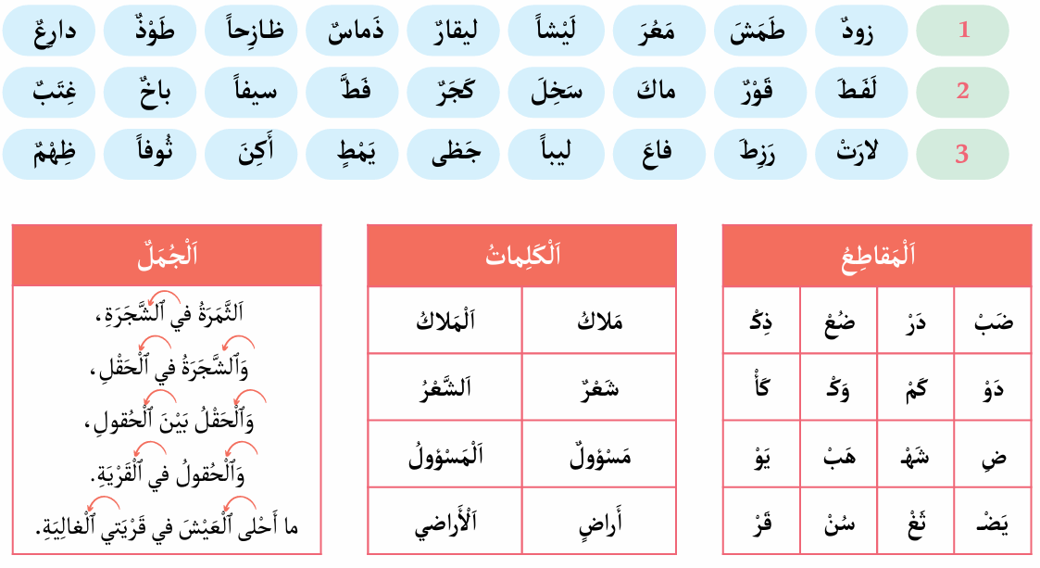
5. اختــــــــــتام الحـــــصة
4. تمارين كتابية
3. قــــــــــــــــــــــــــــــــــــــراءة
2. معجم
1. افتتــــــــاح الحــــصة
تدربنا على القراءة بطلاقة.

Slide 84
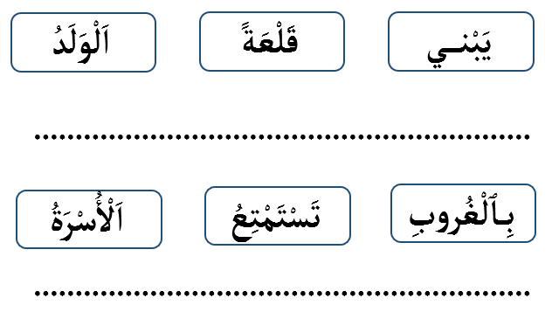
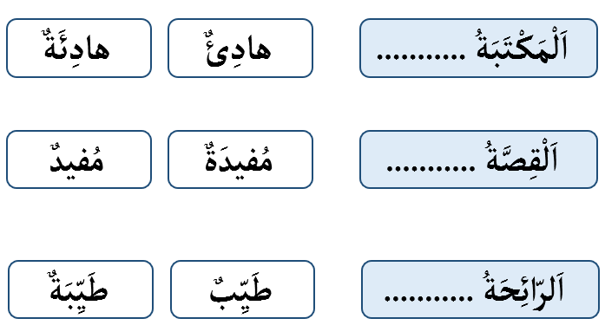
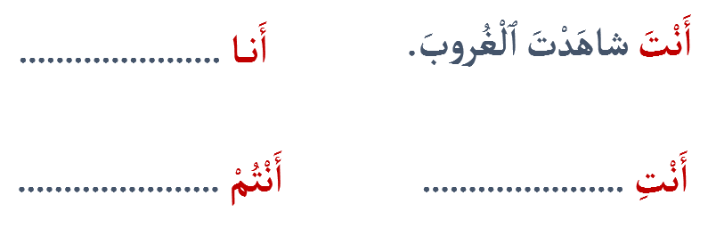
5. اختــــــــــتام الحـــــصة
4. تمارين كتابية
3. قــــــــــــــــــــــــــــــــــــــراءة
2. معجم
1. افتتــــــــاح الحــــصة
أنجزنا تمارين تطبيقية
أُرَتِّبُ ٱلْكَلِماتِ لِتَكْوينِ جُمْلَةٍ:
2
أُكْمِلُ ٱلْجُمَلَ بِٱلْكَلِمَةِ ٱلْمُناسِبَةِ:
1
أُكْمِلُ ٱلْجُمَلَ:
3

Slide 85
اختتام الحصة
ماذا تعلمت اليوم؟
الواجب المنزلي

Slide 86
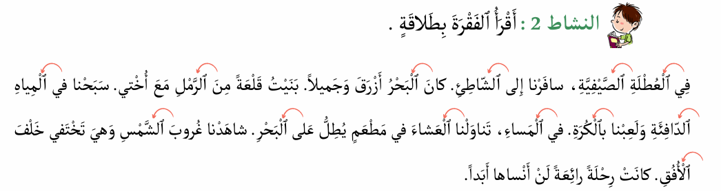
5. اختــــــــــتام الحـــــصة
4. تمارين كتابية
3. قــــــــــــــــــــــــــــــــــــــراءة
2. معجم
1. افتتــــــــاح الحــــصة
الواجب المنزلي: أقرأ الفقرة بطلاقة وأنقلها في دفتري.

Slide 87


5. اختــــــــــتام الحـــــصة
4. تمارين كتابية
3. قــــــــــــــــــــــــــــــــــــــراءة
2. معجم
1. افتتــــــــاح الحــــصة
إلى اللقاء في الحصة المقبلة

